Slide 1
插值与拟合
邹志伟 2026年7月10日

Slide 2
二维图形
plot的调用格式
–plot(x) —— 缺省自变量绘图格式
–plot(x,y) —— 基本格式，以y(x)的函数关系作出直角坐标图，如果y为n×m的矩阵，则以x为自变量，作出m条曲线
–plot(x1,y1,x2,y2,…,xn,yn) —— 多条曲线绘图格式
–plot(x1,y1,选项1,x2,y2, 选项2,…,xn,yn,选项n)——含选项的绘图格式

Slide 3
二维图形
颜色参数 | 颜色 | 线型参数 | 线型 | 标记符号 | 标记
b | 蓝 | - | 实线 | . | 圆点
g | 绿 | : | 点线 | o | 圆圈
r | 红 | -. | 点划线 | + | 加号
c | 青 | -- | 虚线 | * | 星号
m | 品红 |  |  | x | 叉号
y | 黄 |  |  | 'square ' 或 s | 方块
k | 黑 |  |  | 'diamond' 或 d | 菱形
w | 白 |  |  | ^ | 朝上三角符号
 |  |  |  | v | 朝下三角符号
 |  |  |  | < | 朝左三角符号
 |  |  |  | > | 朝右三角符号
 |  |  |  | p | 五角星
 |  |  |  | h | 六角星

Slide 4
二维图形
绘制图形的辅助操作—图形标注
图形标注函数的调用格式：
title(图形名称)
xlabel(x轴说明)
ylabel(y轴说明)
text(x,y,图形说明) 在x,y坐标处添加文字说明
legend(图例1,图例2,…)

Slide 5
二维图形
例
t=0:0.1:10;
y1=sin(t);y2=cos(t);plot(t,y1,'r',t,y2,'b-');
x=[1.7*pi;1.6*pi];
y=[-0.3;0.8];
s=['sin(t)';'cos(t)'];
text(x,y,s);
title('正弦和余弦曲线');
legend('正弦','余弦');
xlabel('时间t');
ylabel('正弦、余弦');

Slide 6
绘制图形的辅助操作—图形窗口的分割
二维图形
函数格式：
subplot(m,n,p)
将一个绘图窗口分割成 m*n 个子区域，并按行从左至右 ，由上至下 依次编号 。
p 表示第 p 个绘图子区域。

Slide 7
特殊的二维图形
函数 | 二维图的形状 | 备注
bar(x,y) | 条形图 | x是横坐标，y是纵坐标
fplot(y,[a b]) | 精确绘图 | y代表某个函数，[a b]表示需要精确绘图的范围
polar(θ,r) | 极坐标图 | θ是角度，代表以θ为变量的函数
stairs(x,y) | 阶梯图 | x是横坐标，y是纵坐标
stem(x,y) | 针状图 | x是横坐标，y是纵坐标
fill(x,y,’b’) | 填充图 | x是横坐标，y是纵坐标, ‘b’代表颜色
scatter(x,y,s,c) | 散点图 | s是圆圈标记点的面积，c是标记点颜色
pie(x) | 饼图 | x为向量

Slide 8
三维曲线图
函数格式：
plot3(x1,y1,z1,‘选项1’, x2,y2,z2,‘选项2', …)
x,y,z是长度相同的向量：一条曲线
x,y,z是维数相同的矩阵：多条曲线

Slide 9
三维网格曲面图
三维曲面z=f(x,y) 绘制的一般步骤：
步骤一：确定向量x，y
步骤二：使用meshgrid生成网格矩阵
步骤三：计算函数z=f(x,y) 在各网格点上的值
步骤四：使用mesh等命令生成三维网格曲面图、使用surf等命令生成三维表面着色曲面图。

Slide 10
三维网格曲面图
网格矩阵生成函数：meshgrid
[X,Y]= meshgrid(x,y)
x, y 为给定的向量，X, Y 是网格划分后得到的网格矩阵

Slide 11
三维网格曲面图
mesh(X,Y,Z,C)
X,Y：网格坐标矩阵,
Z ：网格点上的高度矩阵。
矩阵 C ：确定不同高度下的颜色范围，
省略时 C=Z，即颜色的设定正比于图形的高度
mesh(Z)
x, y 省略时，Z矩阵的列下标当做x轴坐标， Z矩阵的行下标当做y轴坐标
meshc 调用方式与 mesh 相同，在 mesh 基础上增加等高线
meshz 调用方式与 mesh 相同，在 mesh 基础上增加底座

Slide 12
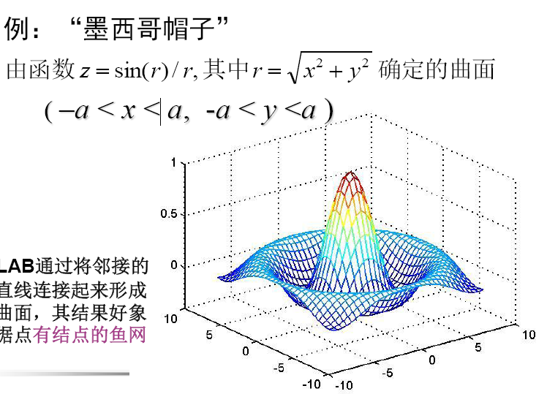
三维网格曲面图

Slide 13
三维着色曲面图
函数：
surf, surfc, surfl
surf(X,Y,Z,C)
绘制由矩阵 X,Y,Z 所确定的着色的三维表面图，参数含义同 mesh。
surfc
调用方式与 surf 相同，在 surf 基础上增加等高线
surfl
调用方式与 surf 相同，在 surf 基础上增加光照效果

Slide 14
插 值
研究目的：在给定基准数据的基础上，如何估计出基准数据之间其它点的函数值。
主要内容：
1、一维插值：拉格朗日插值、临近点插值、
线性插值、三次样条插值、
分段三次插值
2、高维插值：

Slide 15
拉格朗日插值（lagrange插值）
原理：已知函数f(x)在n+1个点x₀,x₁,…,x_{n}处的函数值为 y₀,y₁,…,y_{n} 。一般情形下有唯一的多项式函数P_{n}(x)=满足：
P_{n}(x_{i})=y_{i}, i=0,1,…,n.
问题：已知函数f(x)在n+1个点x₀,x₁,…,x_{n}处的函数值为 y₀,y₁,…,y_{n} 。求一n次多项式函数P_{n}(x)，使其满足：
P_{n}(x_{i})=y_{i}, i=0,1,…,n.

Slide 16
拉格朗日插值（lagrange插值）
原理：已知函数f(x)在n+1个点x₀,x₁,…,x_{n}处的函数值为 y₀,y₁,…,y_{n} 。一般情形下有唯一的多项式函数P_{n}(x)=满足：
P_{n}(x_{i})=y_{i}, i=0,1,…,n.
问题：已知函数f(x)在n+1个点x₀,x₁,…,x_{n}处的函数值为 y₀,y₁,…,y_{n} 。求一n次多项式函数P_{n}(x)，使其满足：
P_{n}(x_{i})=y_{i}, i=0,1,…,n.

Slide 17
解决此问题的拉格朗日插值多项式公式如下
其中L_{i}(x) 为n次多项式：
称为拉格朗日插值基函数。

Slide 18
拉格朗日函数的Matlab实现
function y=lagrange(x0,y0,x)
n=length(x0);m=length(x);
for i=1:m
z=x(i);
s=0.0;
for k=1:n
p=1.0;
for j=1:n
if j~=k
p=p*(z-x0(j))/(x0(k)-x0(j));
end
end
s=p*y0(k)+s;
end
y(i)=s;
end

Slide 19
临近点插值
原理：用离插值点最近的已知函数值代替该点的函数值
y
•
•
•
•
•
•
o
x₀
x_{j-1}
x_{j}
x_{j+1}
x_{n}
x

Slide 20
分段线性插值
原理：已知函数点用直线段连接作为插值函数。
y
•
•
•
•
•
•
o
x₀
x_{j-1}
x_{j}
x_{j+1}
x_{n}
x

Slide 21
三次样条插值
原理：每两个相邻已知函数点之间用一个三次函数来插值，要求整个函数具有2阶光滑性，即一阶导数以及二阶导数连续。
y









x
a
x_{i-1} x_{i}
b

Slide 22
三次多项式插值
原理：每两个相邻已知函数点之间用一个三次函数来插值，保证一阶光滑性的同时对极小点保持逼近。
y









x
a
x_{i-1} x_{i}
b

Slide 23
Matlab实现
yi=interp1(x，y，xi，'method')
xi处的插值结果
插值节点
被插值点
插值方法
‘nearest’ ：最邻近插值‘linear’ ： 线性插值；
‘spline’ ： 三次样条插值；
‘cubic/pchip’ ： 立方插值。
缺省时： 分段线性插值。
注意：所有的插值方法都要求x是单调的，并且xi不能够超过x的范围。

Slide 24
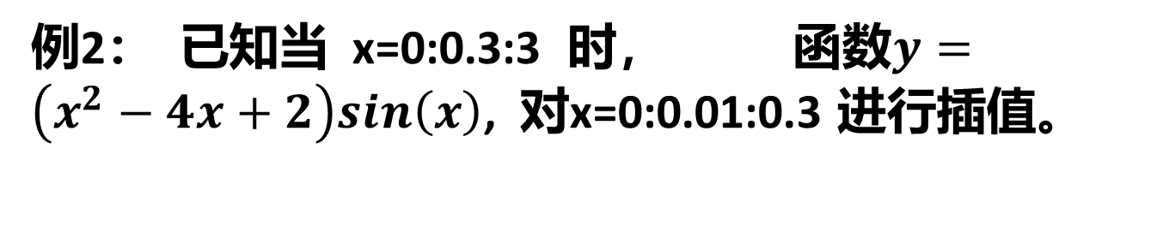
Example
例1：在1-12的11小时内，每隔1小时测量一次温度，测得的温度依次为：5，8，9，15，25，29，31，30，22，25，27，24。试估计每隔1/10小时的温度值。

Slide 25
优缺点比较
插值方法 | 运算时间 | 内存占用 | 光滑程度
临近点插值 | 快 | 少 | 差
线性插值 | 稍长 | 较多 | 稍差
三次样条 | 最长 | 较多 | 最好
分段三次 | 较长 | 多 | 较好

Slide 26
二维网格插值
z=interp2(x0,y0,z0,x,y,’method’)
被插值点的函数值
插值节点
被插值点
插值方法
‘nearest’ 最临近插值
‘linear’ 双线性插值（默认）
‘cubic’ 双三次插值
‘spline’ 三次样条插值
要求x0,y0单调；x，y可取为矩阵，或x取行向量，y取为列向量，x,y的值分别不能超出x0,y0的范围。

Slide 27
例3：测得平板表面3*5网格点处的温度分别为： 82 81 80 82 84；
79 63 61 65 81；
84 84 82 85 86
试作出平板表面的温度分布曲面z=f(x,y)的图形。

Slide 29
二维离散点插值
z=griddata(x0,y0,z0,x,y,’method’)
被插值点的函数值
插值节点
被插值点
插值方法
‘nearest’ 最临近插值
‘(bi)linear’ (双)线性插值（默认）
‘(bi)cubic’ (双)三次插值
要求x0,y0单调；x，y可取为矩阵，或x取行向量，y取为列向量，x,y的值分别不能超出x0,y0的范围。

Slide 30
例5：在某海域测得一些点（x,y)处的水深z由下表给出，在矩形区域(75,200) ×(-50,150)内画出海底曲面的图形.
X | 129 | 140 | 103.5 | 88 | 185.5 | 195 | 105
Y | 7.5 | 141.5 | 23 | 147 | 22.5 | 137.5 | 85.5
Z | 4 | 8 | 6 | 8 | 6 | 8 | 8
X | 157.5 | 107.5 | 77 | 81 | 162 | 162 | 117.5
Y | -6.5 | -81 | 3 | 56.5 | -66.5 | 84 | -33.5
z | 9 | 9 | 8 | 8 | 9 | 4 | 9

Slide 31
拟 合
研究目的：在给定基准数据的基础上，寻求近似函数(或者待定参数)能较好地反映数据变化规律。
不要求通过给定数据点！！！
主要内容：
最小二乘法、多项式拟合、自定义函数拟合

Slide 32
最小二乘法
已知基准数据：
拟合函数：
求解 使得 最小。

Slide 33
多项式拟合
原理：利用最小二乘法确定n次多项式的系数。
Matlab：
1. 作多项式f(x)=a₁x^{m}+ …+a_{m}x+a_{m+1}拟合,可利用已有程序:
a=polyfit(x,y,m)
输出拟合多项式系数
a=[a₁, …a_{m} , a_{m+1}] (数组)）
输入同长度
的数组X，Y
拟合多项
式次数
2.多项式在x处的值y可用以下命令计算：
y=polyval（a，x）

Slide 34
超定方程求解
超定方程组：方程个数大于未知量个数的方程组
即 Ra=y
其中
超定方程一般是不存在解的矛盾方程组。
如果有向量a使得 达到最小，
则称a为上述超定方程的最小二乘解。

Slide 35
Matlab：R=[(x.^n)’ … x’ ones(m,1)];
A=R\y’

Slide 36
Example
例6：x=[0.3 0.4 0.7 0.9 1.2 1.9 2.8 3.2 3.7 4.5],Y=[1 2 3 4 2 6 9 2 7 8].做二次多项式拟合。
例7：4阶多项式拟合如下函数
x=1:20,y=x+3*sin(x)

Slide 37
用MATLAB作非线性最小二乘拟合
Matlab的提供了两个求非线性最小二乘拟合的函数：lsqcurvefit和lsqnonlin。两个命令都要先建立M-文件fun.m，在其中定义函数f(x)，但两者定义f(x)的方式是不同的,可参考例题.
1. lsqcurvefit
已知数据点： xdata=（xdata₁，xdata₂，…，xdata_{n}），
ydata=（ydata₁，ydata₂，…，ydata_{n}）
lsqcurvefit用以求含参量x（向量）的向量值函数
F(x,xdata)=（F（x，xdata₁），…，F（x，xdata_{n}））^{T}
中的参变量x(向量),使得

Slide 38
输入格式为:
(1) x = lsqcurvefit (‘fun’,x0,xdata,ydata);
(2) x =lsqcurvefit (‘fun’,x0,xdata,ydata,options);
(3) x = lsqcurvefit (‘fun’,x0,xdata,ydata,options,’grad’);
(4) [x, options] = lsqcurvefit (‘fun’,x0,xdata,ydata,…);
(5) [x, options,funval] = lsqcurvefit (‘fun’,x0,xdata,ydata,…);
(6) [x, options,funval, Jacob] = lsqcurvefit (‘fun’,x0,xdata,ydata,…);
说明：x = lsqcurvefit (‘fun’,x0,xdata,ydata,options);
fun是一个事先建立的定义函数F(x,xdata) 的M-文件, 自变量为x和xdata
选项见无
约束优化
迭代初值
已知数据点

Slide 39
2. nlinfit
z=nlinfit(x,y,'fun',x0)
已知数据点
迭代初值
fun是一个事先建立的定义函数F(x,xdata) 的M-文件, 自变量为x和xdata

Slide 40
[z,r,J]=nlinfit(x,y,'fun',x0)
已知数据点
已知数据点
迭代初值
雅可比矩阵
fun是一个事先建立的定义函数F(x,xdata) 的M-文件, 自变量为x和xdata
残差

Slide 41
3. lsqnonlin
输入格式为：
1） x=lsqnonlin（‘fun’，x0）；
2） x= lsqnonlin （‘fun’，x0，options）；
3） x= lsqnonlin （‘fun’，x0，options，‘grad’）；
4） [x，options]= lsqnonlin （‘fun’，x0，…）；
5） [x，options，funval]= lsqnonlin （‘fun’，x0，…）；
说明：x= lsqnonlin （‘fun’，x0，options）；
fun是一个事先建立的定义函数f(x)的M-文件，自变量为x
选项见无
约束优化
迭代初值

Slide 42
例8 用下面一组数据拟合
中的参数a，b，k
该问题即解最优化问题：

Slide 43
作业
作业1. ppt上例4
温度t(⁰C) 20.5 32.7 51.0 73.0 95.7
电阻R(Ω) 765 826 873 942 1032
作业2.多项式拟合
作业3.拟合 假设有一组实测数据
xi 0.1 0.2 0.3 0.4 0.5 0.6 0.7 0.8 0.9 1.0
yi 2.3201 2.647 2.9707 3.2885 3.6008 3.909 4.2147 4.5191 4.8232 5.1275
试求出满足数据的最小二乘解的a,b,c,d的值。

